Slide 1
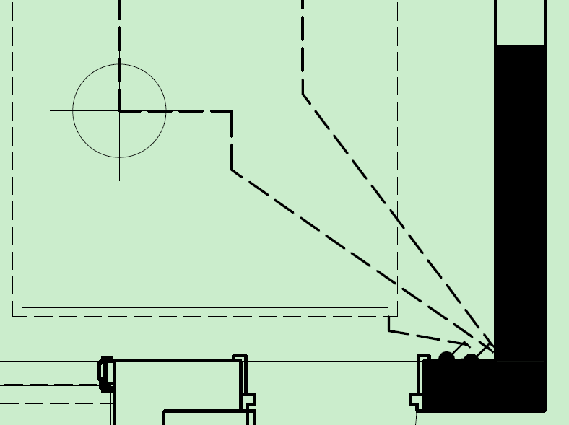
开关位置换下，
开关在进门右侧并排放置，
按此图，灯带开关不常用放右侧。
开关颜色和承重墙颜色一样，
遮挡后倒置看不出单控还是双控。
全屋开关示意同理。

Slide 2
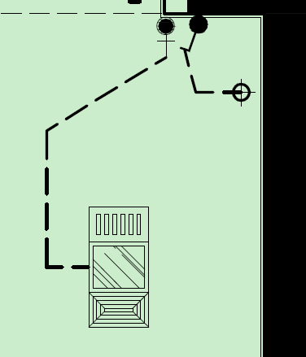
次卫：
风暖集成开关面板中的照明不用接线。
边上单独的一个开关同时控制风暖集成的照明以及镜前的照明。
开关都在进门左侧并排放置，按此图，照明开关放左侧，风暖开关放右侧。

Slide 3
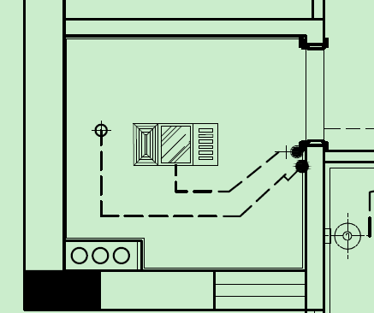
主卫：
风暖集成开关面板中的照明不用接线。
边上单独的一个开关同时控制风暖集成的照明以及镜前的照明。
按此图，开关都在进门左侧并排放置，
照明开关放上侧，风暖开关放下侧。

Slide 4
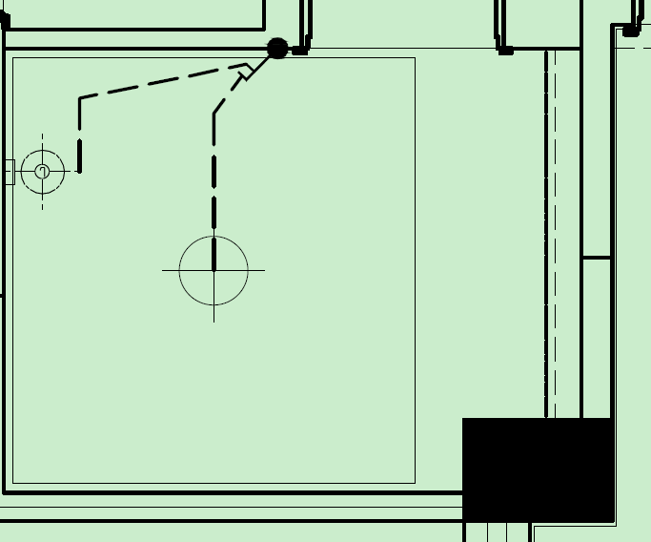
书房：
分成两个单联分别控制
壁灯开关放桌前，和插座位置一起

Slide 5
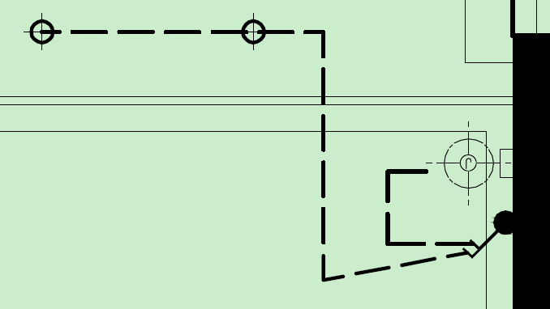
次卧：
分成两个单联分别控制
开关都在床头柜上方并排放置，
按此图，床头灯开关在下侧，飘窗灯开关在上侧。

Slide 6
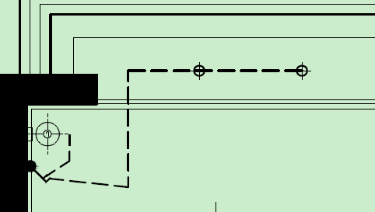
主卧：
分成两个单联分别控制
开关都在床头柜上方并排放置，
按此图，床头灯开关在下侧，飘窗灯开关在上侧。

Slide 7





